Slide 1
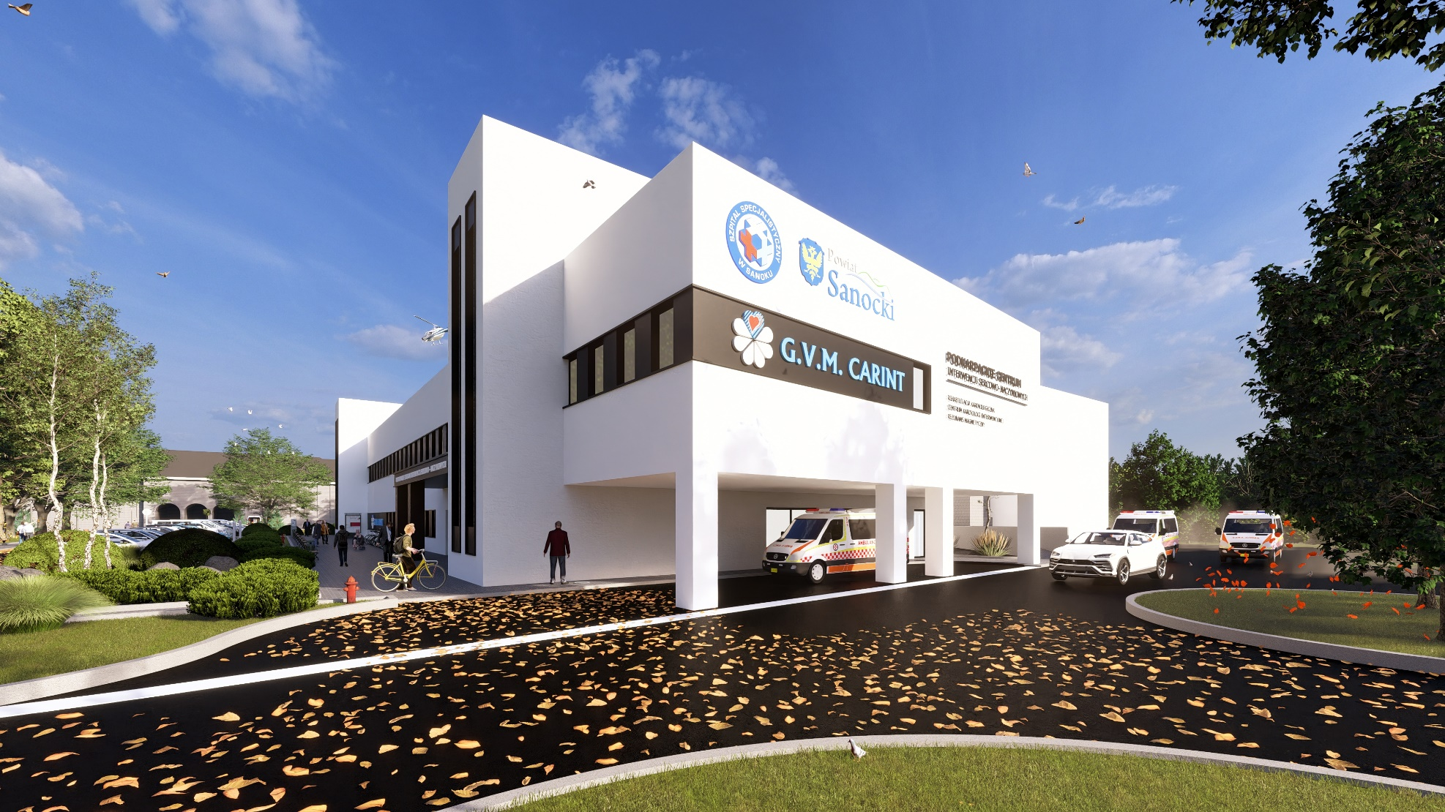
ROZBUDOWA PODKARPACKIEGO CENTRUM INTERWENCJI SERCOWO-NACZYNIOWYCH W SANOKU
2023/04/17

Slide 2
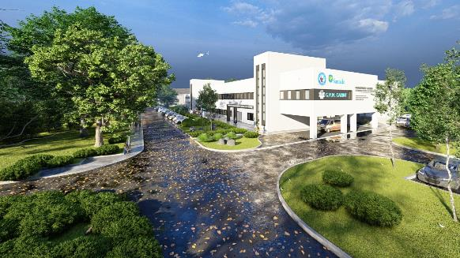
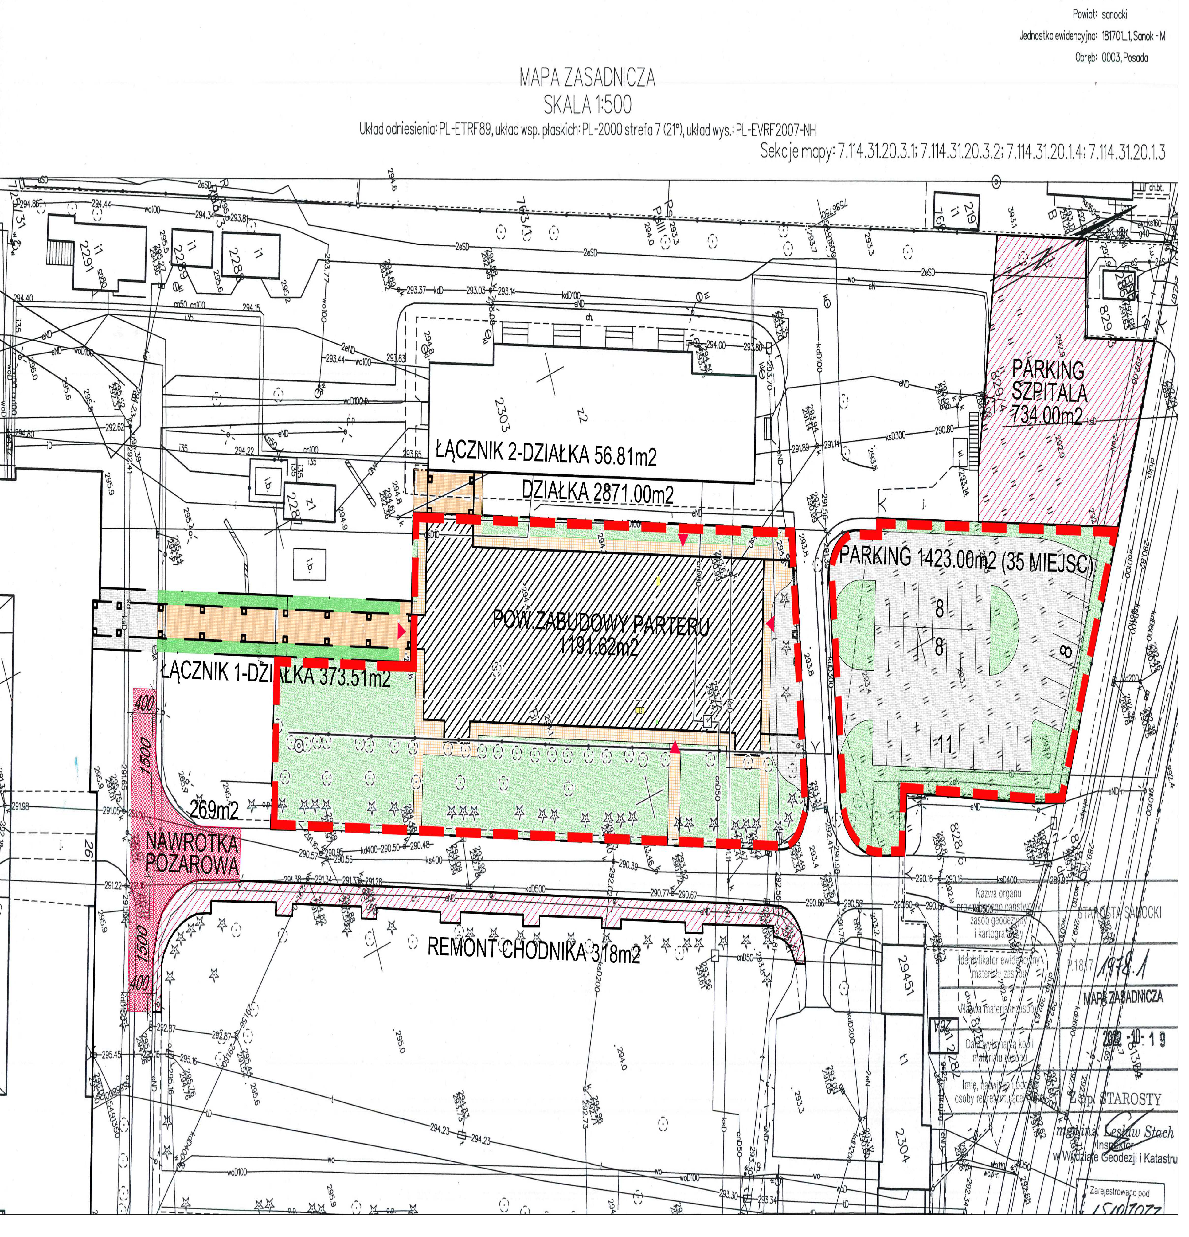
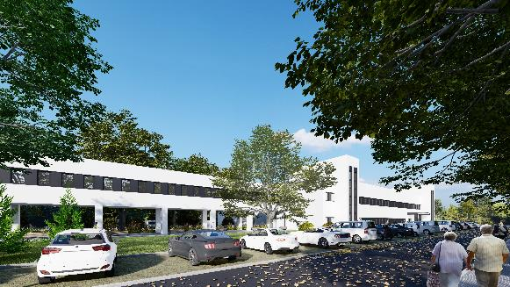
INWESTYCJA GVM CARINT
Zapewnienie Pacjentom powiatu sanockiego opieki medycznej na dotychczasowym, wysokim poziomie
Budowa nowego budynku o łącznej powierzchni ok. 2200 m kw. na terenie działki Szpitala
Budowa łącznika z głównym pawilonem Szpitala łączącego oddział kardiologii, oddział pulmonologii i oddział zakaźny

Slide 3
PODKARPACKIE CENTRUM INTERWENCJI SERCOWO-NACZYNIOWYCH W SANOKU
_{W SANOKU OD PONAD} _{14 LAT}
_{UMOWA Z NFZ}
_{KONTRAKT} _{Z NARODOWYM FUNDUSZEM ZDROWIA}
WYSOKI STANDARD LECZENIA SZPITALNEGO
BEZPŁATNIE DLA PACJENTÓW
WIODĄCA ROLA SZPITALA SANOCKIEGO W REGIONIE - ZNACZNY OBSZAR ZABEZPIECZENIA
CZTERY DUŻE POWIATY: SANOCKI, LESKI, BIESZCZADZKI, BRZOZOWSKI (łącznie ponad 200 tys. mieszkańców)
SŁUSZNA DECYZJA O UTWORZENIU CENTRUM KARDIOLOGII ZABIEGOWEJ W STRATEGICZNYM MIEJSCU
WYSOKI POZIOM OPIEKI MEDYCZNEJ, DOBRA OPINIA MIESZKAŃCÓW I NFZ

Slide 4
PODKARPACKIE CENTRUM INTERWENCJI SERCOWO-NACZYNIOWYCH W SANOKU
> 7 600 PACJENTÓW
Z ROZPOZNZNYM ZAWAŁEM SERCA OD POCZĄTKU DZIAŁALNOŚCI
> 1.600 PACJENTÓW KARDIOLOGICZNYCH ROCZNIE
CENTRUM STANOWI ELEMENT SYSTEMU RATOWNICTWA MEDYCZNEGO
24 GODZINNY DYŻUR ZAWAŁOWY
SZPITAL POWIATOWY - SZYBKI DOSTĘP DO LECZENIA ZABIEGOWEGO W MIEJSCU ZAMIESZKANIA
SKRÓCENIE CZASU DOJAZDU
W WIĘKSZOŚCI ZABIEGOWE PROCEDURY RATUJĄCE ŻYCIE, STANY NAGŁE, TRYB PRZYJĘCIA PILNY
ZDALNE TRANSMISJE EKG
Z KARETEK POGOTOWIA I ODDZIAŁÓW SOR DO LEKARZA CENTRUM KARDIOLOGII
ŚCISŁA WSPÓŁPRACA Z SOR SZPITALA W SANOKU

Slide 5
PODKARPACKIE CENTRUM INTERWENCJI SERCOWO-NACZYNIOWYCH W SANOKU
PEŁNOPROFILOWY WIELOSPECJALISTYCZNY OŚRODEK KARDIOLOGII ZABIEGOWEJ
2009
2023
UZUPEŁNIENIE PROFILU LECZENIA ZE SZPITALEM
LECZENIE ZAWAŁÓW SERCA
LECZENIE ZAWAŁÓW SERCA
NOWOCZESNY SPRZĘT / AKTUALNA WIEDZA MEDYCZNA / WYKWALIFIKOWANA KADRA
IVUS/FFR - POSZERZENIE DIAGNOSTYKI W 2017R.
REGULARNE WSZCZEPIENIA CRT-D OD 2017R. (PO OTWARCIU 2 SALI ZABIEGOWEJ)
WYMIANA ANGIOGRAFU W 2018R.
PIERWSZE WSZCZEPIENIE DO PĘCZKA HISA 2021R.
ZAKUP NOWOCZESNEGO MOBILNEGO RAMIENIA C DO PRACOWNI ELEKTROTERAPII 2021 R.
ZABIEGI ROTABLACJI OD 2022R.
LECZENIE CHOROBY WIEŃCOWEJ
KORONAROGRAFIA
KORONAROGRAFIA
SOR
ANGIOPLASTKA WIEŃCOWA (PCI)
ANGIOPLASTYKA WIEŃCOWA
STYMULATORY SERCA
KARDIOLOGIA ZACHOWAWCZA
ELEKTROTERAPIA
ABLACJE ZABURZEŃ RYTMU SERCA RF 3D
KARDIOWERTERY / RESYNCHRONIZATORY
PRZEZSKÓRNE ZAMYKANIE UBYTKÓW PFO / ASD
NEUROLOGIA
LECZENIE WAD STRUKTURANYCH SERCA

Slide 6
KONIECZNY ROZWÓJ INFRASTRUKTURY PO 14 LATACH
- NIEMOŻLIWY NA AKTUALNIE WYNAJMOWANEJ POWIERZCHNI
ZAPEWNIENIE EUROPEJSKICH STANDARDÓW KARDIOLOGII ZABIEGOWEJ
WYDŁUŻENIE ŚREDNIEGO OKRESU ŻYCIA I STARZENIE SIĘ SPOŁECZEŃSTWA
hospitalizowani Pacjenci są coraz starsi, czasy pobytu wydłużone
Pacjenci obciążeni chorobami współistniejącymi, wymagają kompleksowych zabiegów
lokalna specyfika stanu zdrowia – mocno schorowani, często przez wiele lat nie diagnozowani
ograniczona dostępność łóżek kardiologicznych
mała sala intensywnego nadzoru kardiologicznego (62 m kw) dla Pacjentów w ciężkich stanach kardiologicznych
postęp wiedzy medycznej
Powiększone sale zabiegowe dostosowane do wysokospecjalistycznych świadczeń
unowocześniona i poszerzona baza łóżkowa (w tym sala intensywnego nadzoru kardiologicznego powiększona do ok. 120 m kw)
ZAPEWNIENIE ODPOWIEDNICH WARUNKÓW DLA PACJENTÓW
Oczekiwanie komfortowych warunków przez Pacjentów
Łóżka kardiologiczne skoncentrowane na małej powierzchni (sale wieloosobowe)
Sale komfortowe 2-osobowe z dostępem do węzła sanitarnego
NOWE ZAKRESY ŚWIADCZEŃ
Kompleksowa opieka nad Pacjentem po zawale (śmiertelność 12-miesięczna)
Nowoczesna diagnostyka obrazowa
Brak dostępu do rehabilitacji kardiologicznej
Brak dostępu do rezonansu w szpitalu – pracownia rezonansu magnetycznego o wysokich gradientach
Zapewnienie pacjentom regionu dostępu do rehabilitacji kardiologicznej w warunkach oddziału dziennego (kompleksowa opieka nad pacjentem)
Kompleksowe i skoordynowane leczenie od diagnostyki przez leczenie zabiegowe i rehabilitację w miejscu zamieszkania

Slide 7
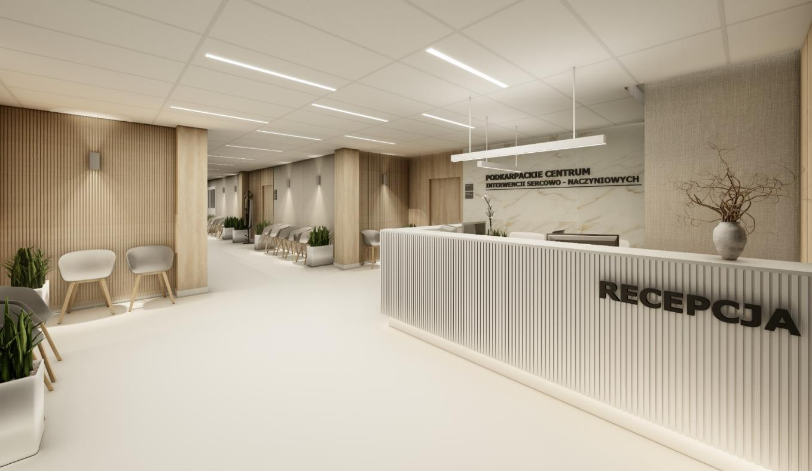
WIZUALIZACJA BUDYNKU REJESTRACJA I IZBA PRZYJEĆ

Slide 8
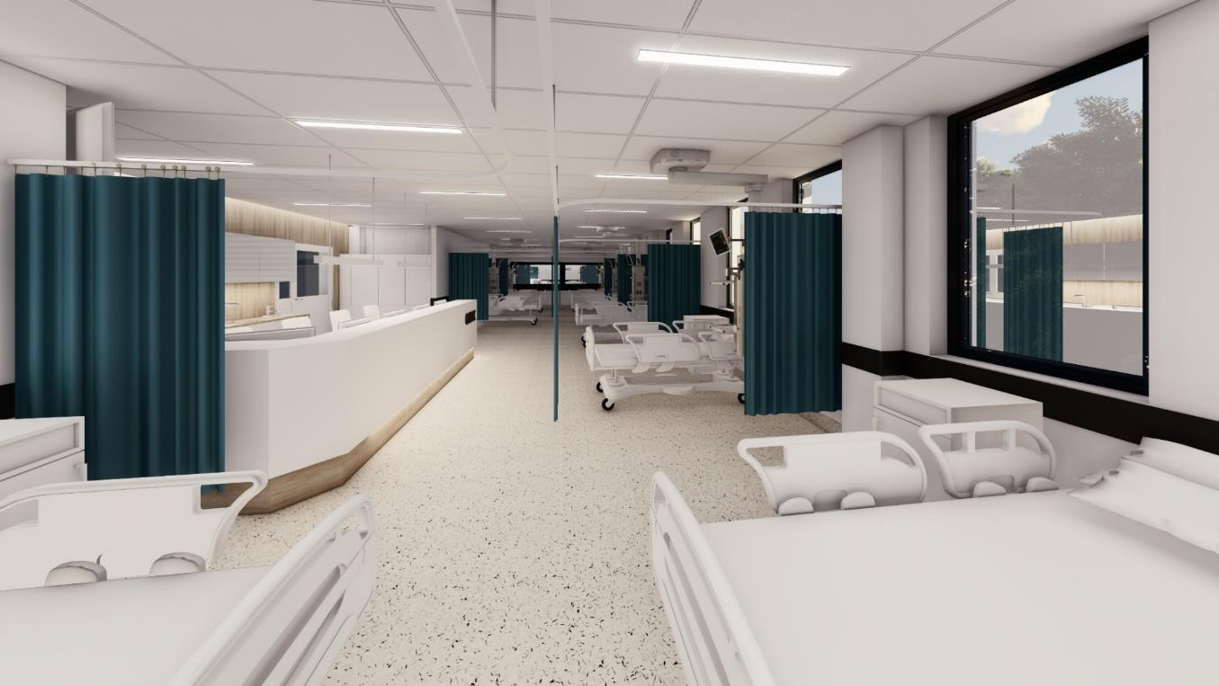
WIZUALIZACJA BUDYNKU PODKARPACKIE CENTRUM INTERWENCJI SERCOWO – NACZYNIOWYCH – ODDZIAŁ INTENSYWNEGO NADZORU KARDIOLOGICZNEGO

Slide 9
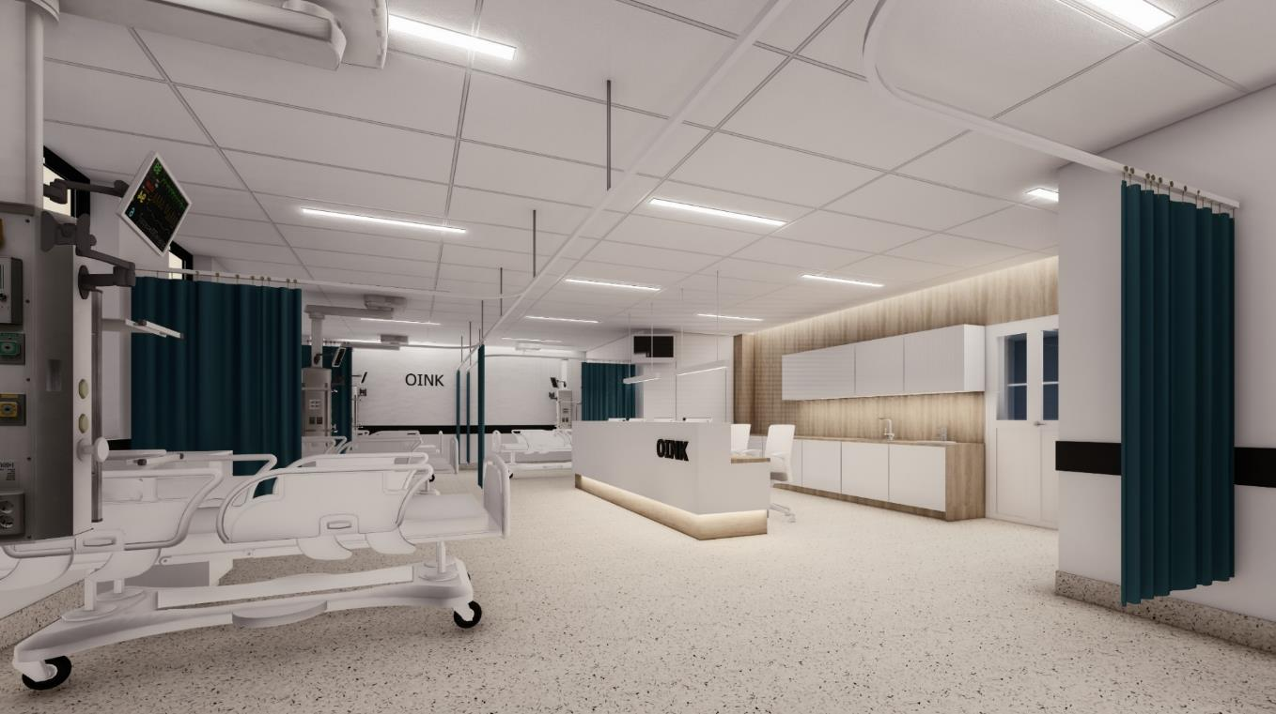
WIZUALIZACJA BUDYNKU PODKARPACKIE CENTRUM INTERWENCJI SERCOWO – NACZYNIOWYCH – ODDZIAŁ INTENSYWNEGO NADZORU KARDIOLOGICZNEGO

Slide 10
PODKARPACKIE CENTRUM INTERWENCJI SERCOWO – NACZYNIOWYCH W SANOKU
KLUCZOWE KORZYŚCI Z INWESTYCJI
BĘDZIE SŁUŻYĆ MIESZKAŃCOM / PACJENTOM POWIATU
Zwiększenie dostępności do świadczeń dla lokalnego społeczeństwa, w tym nowe zakresy świadczeń (rehabilitacja kardiologiczna, rezonans magnetyczny)
Rozwój procedur wysokospecjalistycznych
Poprawa komfortu pobytu pacjentów, ich rodzin i personelu
Poprawa bezpieczeństwa leczonych pacjentów
ASPEKTY FINANSOWO – ORGANIZACYJNE DLA SZPITALA I POWIATU
Rozbudowa finansowana przez G.V.M. Carint – dzięki partnerowi zagranicznemu Gruppo Villa Maria Spa. Nie obciąża budżetu Szpitala, Powiatu a służy pacjentom Powiatu (szacowana wartość inwestycji > 30 mln zł)
Dodatkowy strumień finansowy dla Szpitala z tytułu:
dzierżawy gruntu (indeksowane o inflacje, co najmniej 5%)
% od zwiększonej wartości kontraktu z NFZ
usług dodatkowych: diagnostyka laboratoryjna i obrazowa, wyżywienie, sterylizacja, pranie.
Połączenie głównego budynku Szpitala z oddziałem pulmonologii / zakaźnym poprzez łącznik PCISN
Dotychczasowa powierzchnia wynajmowana od Szpitala przez GVM Carint zostanie wykorzystana przez Szpital. Dostęp do szybkiego leczenia Pacjentów w powiększonej infrastrukturze PCISN co ma szczególne znaczenie dla obciążonego SOR Szpitala
Umowa dzierżawy zawiera zapisy o braku działalności konkurencyjnej wobec szpitala w Sanoku
Dostęp do rezonansu magnetycznego na terenie Szpitala po preferencyjnych warunkach
Możliwość wsparcia szpitala w zakresie realizacji zaawansowanych badań TK serca (zaangażowanie o. kardiologii zachowawczej i aparatu TK szpitala)
Zaliczka na czynsz dzierżawny gruntu – polepszenie płynności finansowej Szpitala
Budowa ogólnodostępnego parkingu i remont chodnika

Slide 11
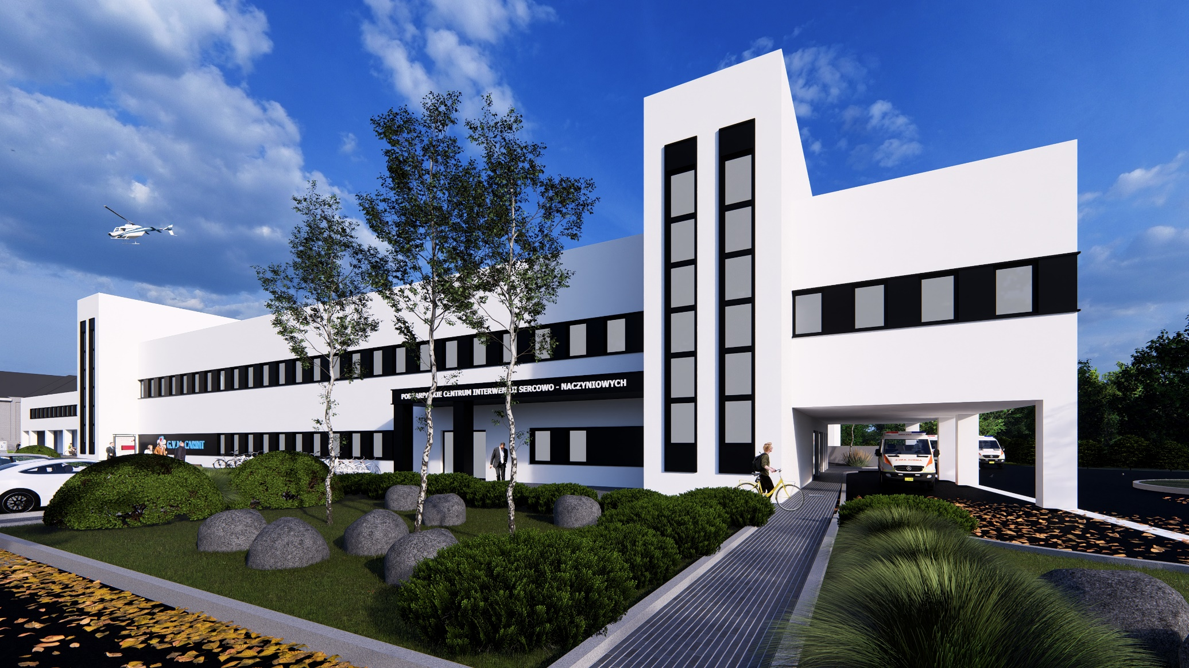
WIZUALIZACJA BUDYNKU PODKARPACKIE CENTRUM INTERWENCJI SERCOWO – NACZYNIOWYCH W SANOKU

Slide 12
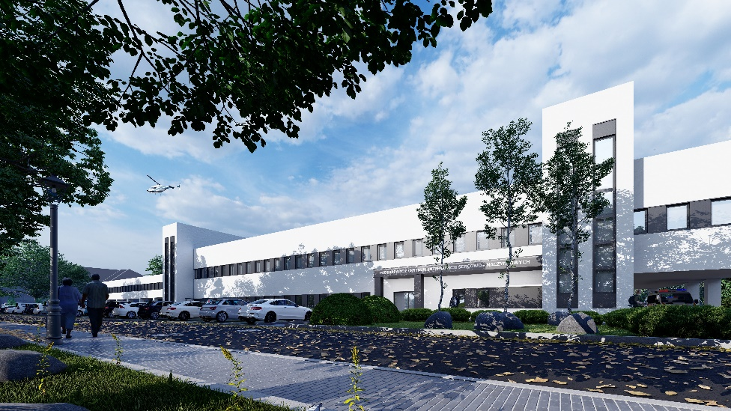
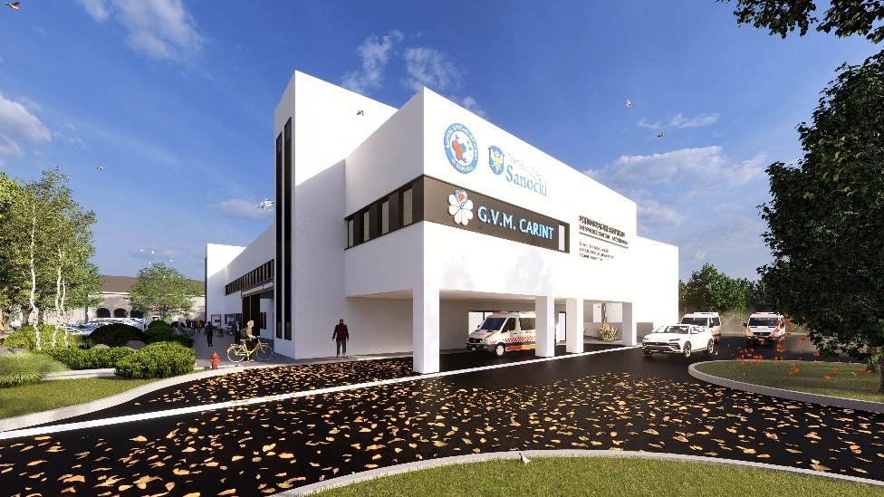
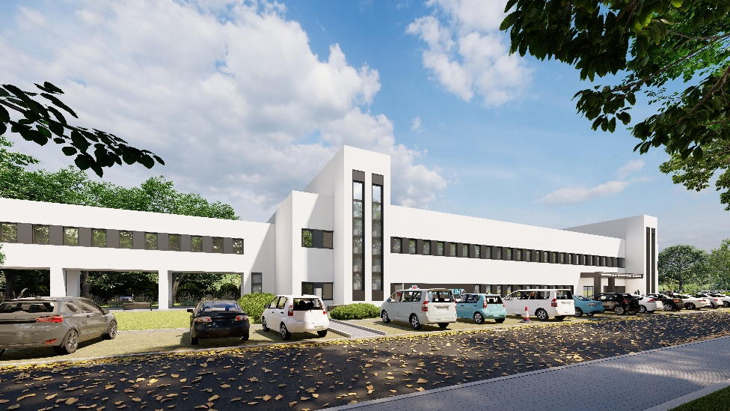
WIZUALIZACJA BUDYNKU PODKARPACKIE CENTRUM INTERWENCJI SERCOWO – NACZYNIOWYCH W SANOKU

Slide 13
GVM CARE & RESEARCH: FOUNDED IN 1973, FOCUS ON COMPLEX SURGERY
GVM IN NUMBERS
1
THERMAL AND WELLNESS CENTER
4 OUTPATIENTS CENTERS
28 HOSPITALS
14 CLINICS IN FRANCE, POLAND, ALBANIA AND UKRAINA
2
RESIDENTIAL CARE HOME (RA)
2 NURSING HOMES (RSA)
Market share in Cardiac Care about 18% on Italian market.

Slide 14
HEALTHCARE IN NUMBERS

Slide 15
HEALTHCARE IN NUMBERS

Slide 16
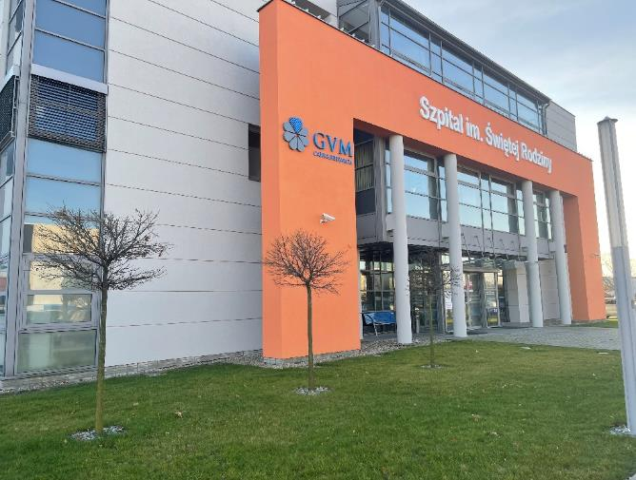
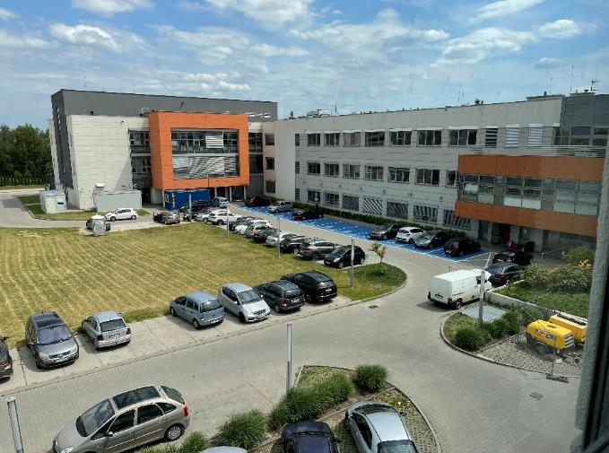
PODKARPACIE ISTOTNYM REGIONEM
Spółka GVM Poland sp. z o.o. której większościowym udziałowcem jest GVM SpA jest większościowym właścicielem Szpitala im. Świętej Rodziny w Rudnej Małej

Slide 17
DZIĘKUJEMY ZA UWAGĘ

